Slide 1
Програмний виступ
академіка НАМН України, професора Владислава Гриня

Slide 2
ЦІЛЬ: збереження та розвиток Інституту Стражеска в умовах сьогодення

Slide 3
НАУКА

Slide 4
Наукові дослідження за бюджетом НАМН України
18 НДР виконуються у 2026 р.
3 прикладні НДР заплановані до виконання у 2027-2029 р.р.

Slide 5
Фінансування науки (тис. грн.)
 | 2025 рік |  | 2026 рік |  | 2026 до 2025
 | Фактичні видатки | Питома вага, % | Бюджет | Питома вага, % | +/- | %
Заробітна плата з нарахуваннями | 24 736,8 | 93,8 | 25 875,6 | 93,0 | 1138,8 | 104,6
Стипендія аспірантам та навчання аспірантів в НУОЗ | 1 381,0 | 5,2 | 1 708,8 | 6,1 | 327,8 | 123,7
Енергоносії, товари та послуги | 255,0 | 1,0 | 250,0 | 0,9 | -5,0 | 98,0
Всього | 26 372,8 | 100,0 | 27 834,4 | 100,0 | 1461,6 | 105,5

Slide 6
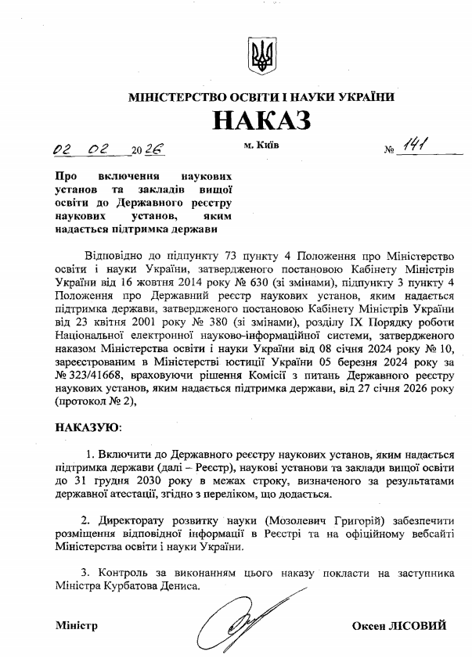
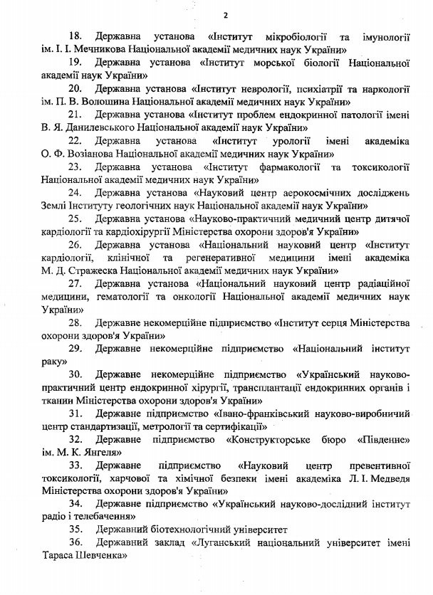
2 лютого 2026 року Центр включено до Державного реєстру наукових установ, яким надається підтримка держави

Slide 7
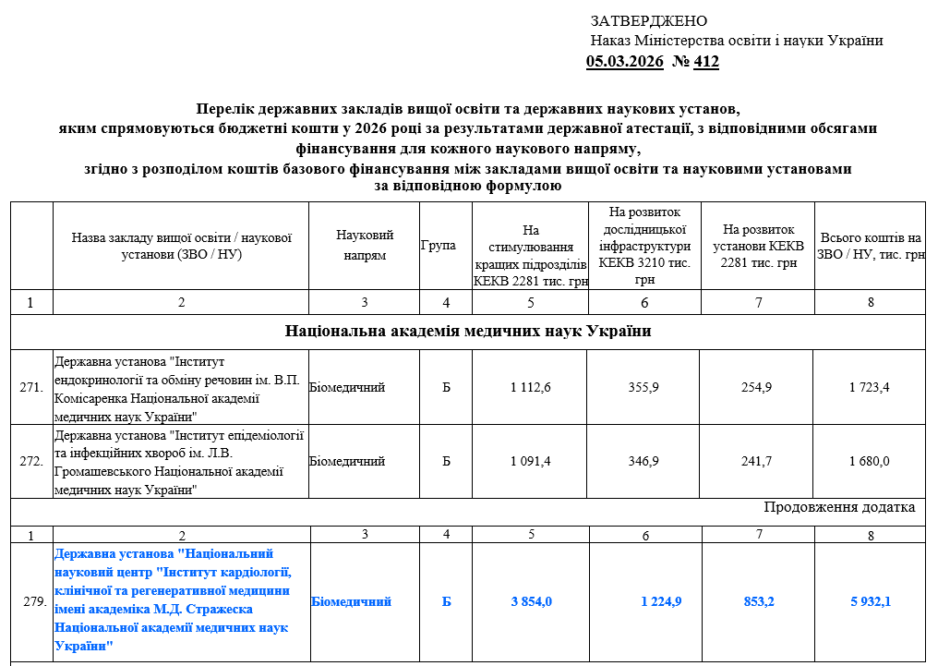

Slide 8
Наукові дослідження за рахунок грантового фінансування
ПОТОЧНІ ГРАНТОВІ НАУКОВО-ДОСЛІДНІ РОБОТИ
НДР, що виконується в рамках міжнародної наукової програми Європейської комісії EU4H-2023-PJ-06 “Althea” (керівник д.м.н. С.М. Кожухов)
НДР, що виконується в рамках виконання проєкту наукових досліджень і розробок, що фінансувався Національним фондом досліджень України за результатами конкурсного відбору (керівник член-кореспондент НАМН України, проф. О.М. Пархоменко)
ПРОЄКТИ НАУКОВО-ДОСЛІДНИХ РОБІТ, ПОДАНИХ НА КОНКУРС НАЦІОНАЛЬНОГО ФОНДУ ДОСЛІДЖЕНЬ у 2026 р.
Прикладна НДР (керівник – проф., д.м.н. Г.Д. Радченко)
Прикладна НДР (д.м.н. В.М. Кирик)

Slide 9
ЗАВДАННЯ — збільшити фінансування наукових досліджень за рахунок:
кількості грантових досліджень
кількості клінічних випробувань

Slide 10
Освітня діяльність

Slide 11
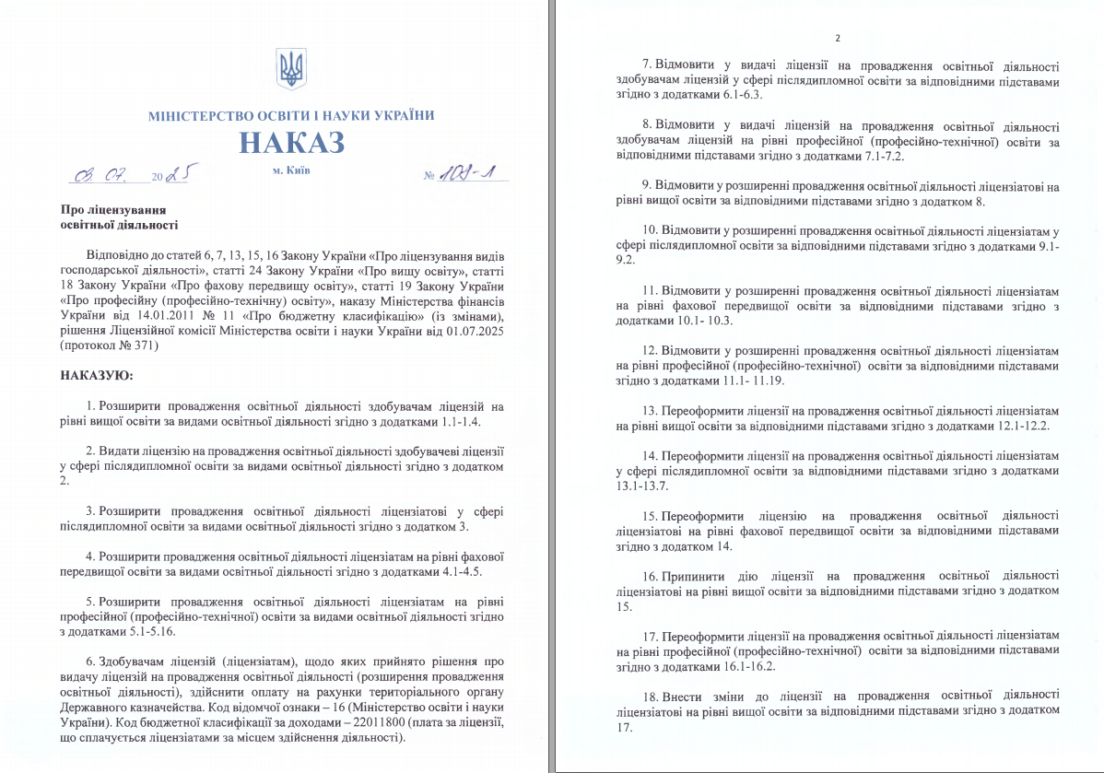
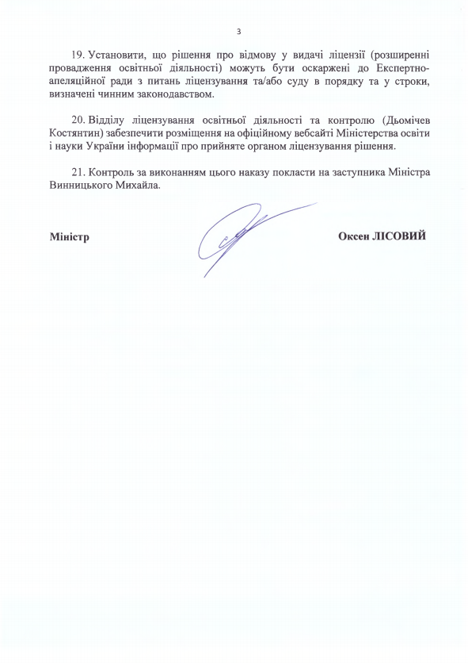
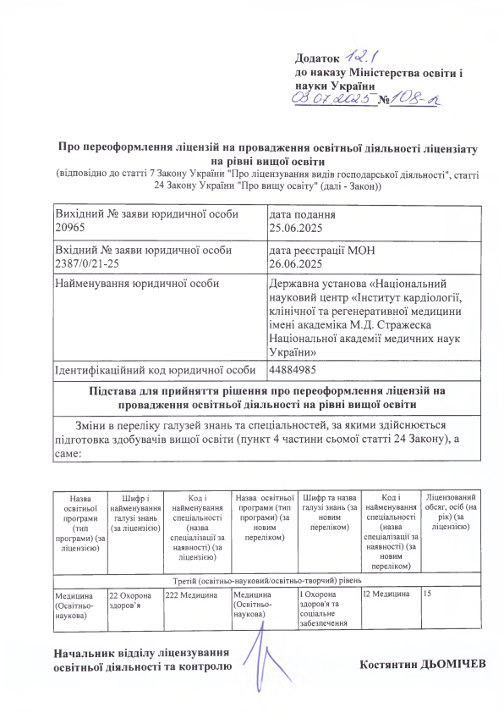
Ліцензія на провадження освітньої діяльності на рівні вищої освіти

Slide 12
Освітня діяльність – джерело оновлення та розвитку наукового та клінічного кадрового складу
У 2026 р. навчається 14 аспірантів за спеціальністю “І2 Медицина”:
13 з відривом від виробництва
1 без відриву від виробництва.
У 2026 р. навчається 14 інтернів за спеціальністю “Внутрішня медицина”

Slide 13
КЛІНІКА

Slide 14
Фінансування клініки — необхідний та наявний обсяг фінансування (тис. грн.)
 | Виконання бюджету у 2025 р. | Бюджет на 2026 рік
Всього , в т.ч. | 128 389,4 | 105 542,5
Згідно укладених договорів із НСЗУ | 116 073,1 | 93 226,2
Доходи від надання платних послуг | 7 095,2 | 7 095,2
Доходи від оренди майна | 5 221,1 | 5 221,1
Потреба в коштах на 2026 рік (мінімум на рівні надходжень 2025 року), тис.грн. |  | 128 389,4
Незабезпеченість, тис.грн. |  | -22 846,9

Slide 15
ЧОМУ?
Недофінансування від НСЗУ на 23 млн. грн. сформувалось із-за зменшення 68-го (стабілізаційного) пакету:
2025 рік — 43 млн. грн.
2026 рік — 20 млн. грн.

Slide 16
ДОДАДКОВІ НЕГАРАЗДИ

Slide 17
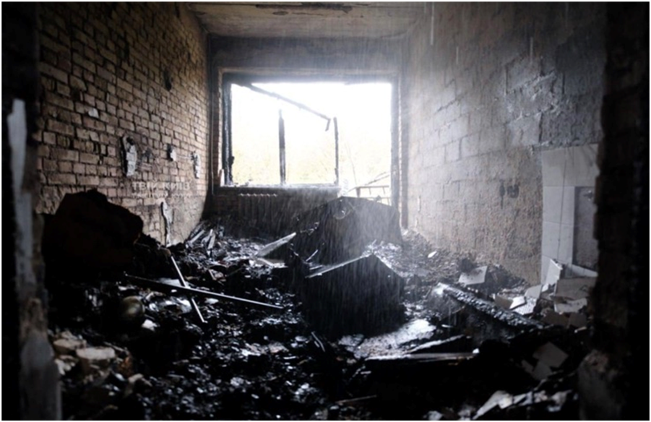
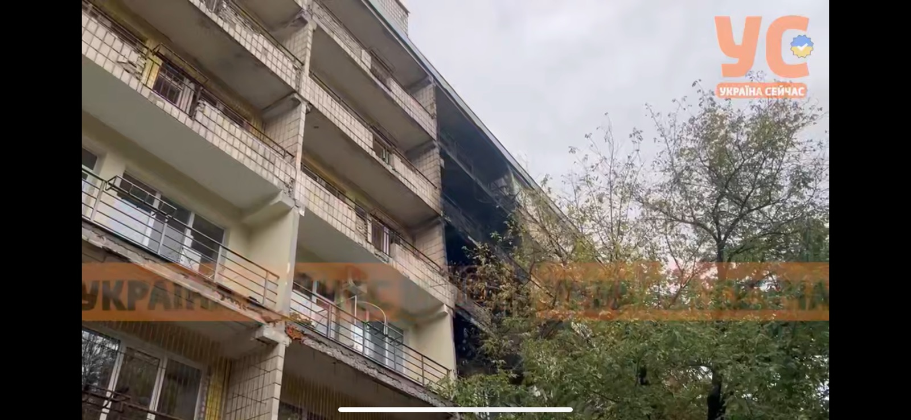
Об`єктивні чинники
  ПРОБЛЕМА:
  Зменшення ліжкового фонду внаслідок ушкодження дроном 4-го поверху корпусу №1
  Зменшення кількості хворих, пов’язане з наслідками ворожих атак на ТЕЦ м. Києва у січні-лютому 2026 — ледь-ледь працювали
  РІШЕННЯ:
  У квітні 2026 р. розпочато капітальний ремонт 4-го поверху за кошти Кабінету міністрів України, проект реалізує Агенство відновлення та розвитку
  Забезпечення обладнанням та для резервного постачання тепла, електрики та води
  Перспектива — будівництво власної котельні

Slide 18
Суб`єктивні чінники
ПРОБЛЕМА:
Складнощі адаптації до роботи клініки в умовах програми медичних гарантій (організаційні, інерційні)
ДУЖЕ МАЛО ПЛАТНИХ ПОСЛУГ(((
РІШЕННЯ:
Кількісний та якісний розвиток співпраці з НСЗУ
Радикальне збільшення надання платних послуг

Slide 19
Фінансування клініки: співпарця з НСЗУ (тис. грн.)
№ пакету / назва пакета | Сума згідно договору на 2026 рік, грн. | Сума згідно договору із змінами | %
3. Хірургічні операції дорослим та дітям у стаціонарних умовах | 23 501 954 | 29 277 639 | + 25%
4. Стаціонарна допомога дорослим та дітям без проведення хірургічних операцій (з дод. умовами) | 25 808 601 | 24 812 571 | - 4%
6. Медична допомога при гострому інфаркті міокарда | 6 221 544 | без змін | —
9. Профілактика, діагностика, спостереження та лікування в амбулаторних умовах | 11 694 015 | 10 612 089 | -9%
12. Езофагогастродуоденоскопія | 29 577 | без змін | —
13. Колоноскопія | 37 260 | без змін | —
50. Забезпечення кадрового потенціалу системи охорони здоров’я шляхом організації надання медичної допомоги із залученням лікарів-інтернів | 1 265 921 | без змін | —
55. Секційне дослідження | 58 077 | без змін | —
47. Хірургічні операції дорослим і дітям в умовах стаціонару одного дня | 0 | — | —
68. Перехідне фінансове забезпечення надання медичних послуг закладами охорони здоров’я | 20 911 479 | — | —
Всього по пакетах | 89 528 427 | 93 226 157 | + 4%
ДОГОВІР З НСЗУ
Основне джерело фінансування клініки
Законтрактовано 10 пакетів ПМГ-2026 на 89 млн грн
За 5 міс. 2026 р. сума угоди зросла на 4% до 93 млн грн
Забезпечує стабільність роботи
Формує основний потік пацієнтів

Slide 20
Шляхи вирішення нестачі фінансового забезпечення в рамках співпраці з НСЗУ
КЛІНІКА ЯК ДРАЙВЕР РОЗВИТКУ УСТАНОВИ
ПРОБЛЕМА:
ЗАВДАННЯ:
Зменшення виплат за перехідним пакетом № 68 НСЗУ
Зменшення обсягу законтрактованих пакетів
Коригуючі (понижуючі) коефіцієнти НСЗУ
Нові вимоги НСЗУ до амбулаторно-асоційованих станів: більш жорсткий контроль відсотка амбулаторно-асоційованих випадків у стаціонарного сегменті (з 33% у січні до 5% у травні 2026 р.)
Оптимізувати маршрут пацієнта
Перейти від суто стаціонарної до збалансованої моделі надання допомоги
Збільшити дохід від діючих договорів з НСЗУ (стаціонарні пацієнти з терапії та хірургії)
Посилити амбулаторну допомогу (денний стаціонар: перший крок – Пакет «Хірургічні операції дорослим і дітям в умовах стаціонару одного дня»)
Контрактувати пакет НСЗУ «Скринінг здоров’я 40+» та ін.

Slide 21
Фінансування клініки за рахунок надання платних послуг
Надходження коштів від надання платних послуг
ПЛАТНІ ПОСЛУГИ ЯК ІНСТРУМЕНТ ЗАЛУЧЕННЯ ДОДАТКОВИХ РЕСУРСІВ
 | Кошти, тис. грн
Доходи у 2025 р. | 7 095,2
Середньомісячний дохід у 2025 р. | 591,3
Фактичні надходження за 5 міс. 2026 р. | 4 744,0
Середньомісячні надходження за 5 міс. 2026 р. | 948,8
Планові середньомісячні надходження (червень–грудень 2026 р.) | 1 500,0
Очікувані доходи за підсумками 2026 р. | 15 244,0
Очікуваний приріст доходів за період 2025 – 2026 р. | + 8 149,0
За 5 міс 2026 р. на 60% більше, ніж за аналогічний період 2025 р.
Розширили доступ до медичних сервісів
Почали гнучко реагувати на попит пацієнтів
ЗАВДАННЯ: збільшити обсяг платних послуг КРАТНО!

Slide 22
ПЛАТНІ ПОСЛУГИ — найбільш реальний шлях зменьшення фінансового незабезпечення
ЗАВДАНЯ — ЗБІЛЬШИТИ ОБСЯГ ПЛАТНОГО:
консультативного прийому
інструментальної діагностики
лабораторної діагностики
денного стаціонару
перебування хворого в стаціонарі з покращеними умовами
Це можливо за рахунок:
формування «агресивної» маркетингової стартегії
впровадження ефективної логістичної моделі надання послуг
ефективної рекламної політики для пацієнтів та для лікарів

Slide 23
Драфт нового пацієнтоорієнтованого сайту інституту
♥
Головна сторінка і три ключові сценарії пацієнта. Амбулаторний прийом, госпрозрахункові послуги, госпіталізація.
1
Амбулаторний прийом
2
3
Госпрозрахункові послуги
Госпіталізація
5 кроків, онлайн через likari.in.ua
217 позицій у прайсі, ціни у гривнях
6 кроків, НСЗУ пакети 3, 4, 6
nnc-strazhesko.web.app

Slide 24
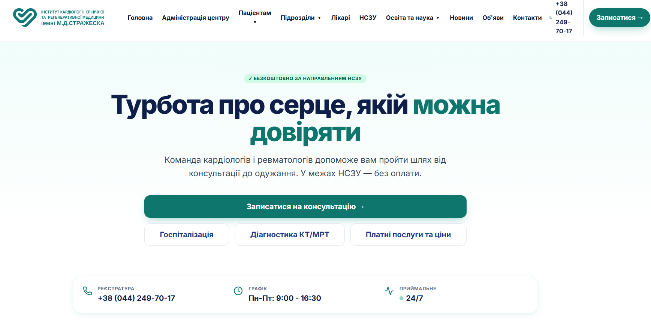
01 · ГОЛОВНА СТОРІНКА
Пацієнт обирає свій маршрут
Чому це орієнтація на пацієнта
6 сценаріїв замість меню
пацієнт обирає життєву ситуацію, а не пункт меню
Кроки і тривалість одразу
видно час, документи і дію за кожним сценарієм
НСЗУ і платно поруч
чесна інформація, без дрібного шрифту
Запис у один клік
телефон, онлайн або зворотний дзвінок
Довіра в цифрах
90 років, 15 відділень, 34 000 консультацій

Slide 25


Slide 26


Slide 27
ДЯКУЮ ЗА УВАГУ!

